Slide 1

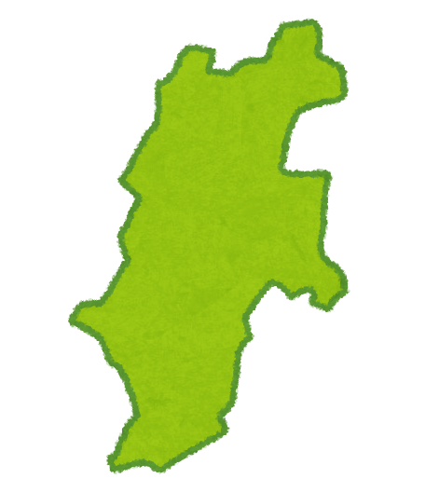


ながの
け〜き
ながの
け〜き

